Slide 1
Muğla Sıtkı Koçman Üniversitesi
Engelsiz Kampüs Birimi
Öğretim Elemanlarına Yönelik

Slide 2
Engelsiz Kampüs Biriminin Amacı
Engelsiz Kampüs Birimi, üniversitemizde öğretim gören engeli olan öğrencilere gereksinim duydukları akademik ve sosyal desteği sağlamaktadır. Bunun yanında öğretim elemanlarına, engeli olan öğrenciler ile çalışma konusunda destek sağlamaktadır.

Slide 3
2023-2024 Eğitim-Öğretim Yılı Engelli Öğrenci Sayıları

Slide 4
Öğrenci Sayıları (2024-2025)

Slide 5
Öğrenci Sayıları (2025-2026)

Slide 6
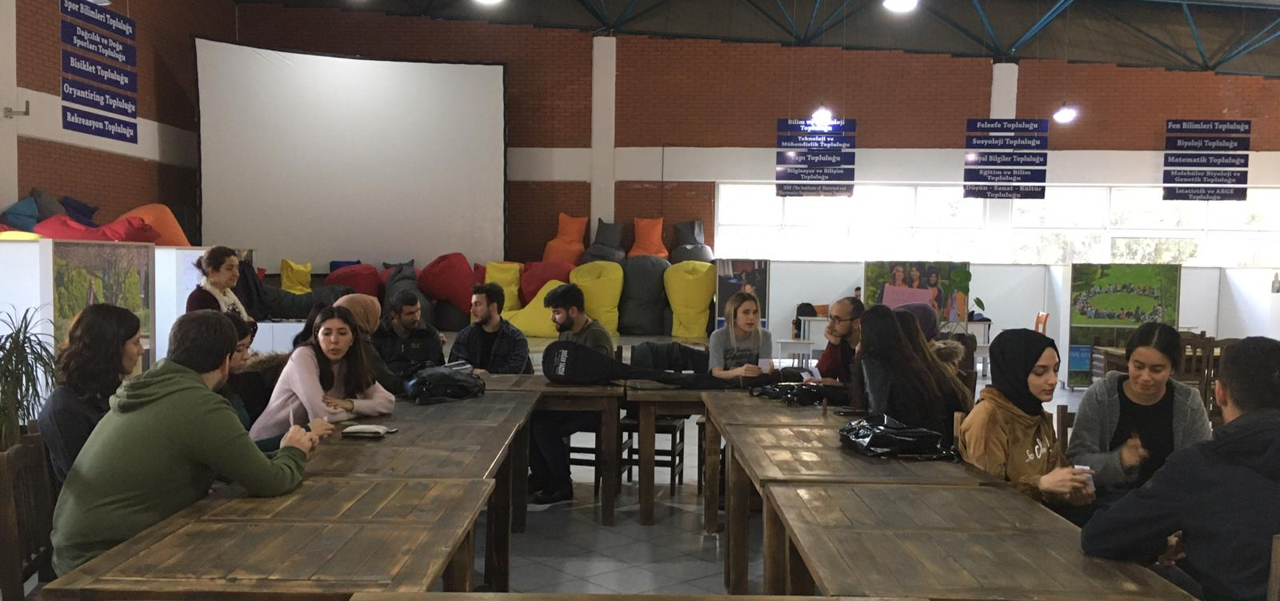
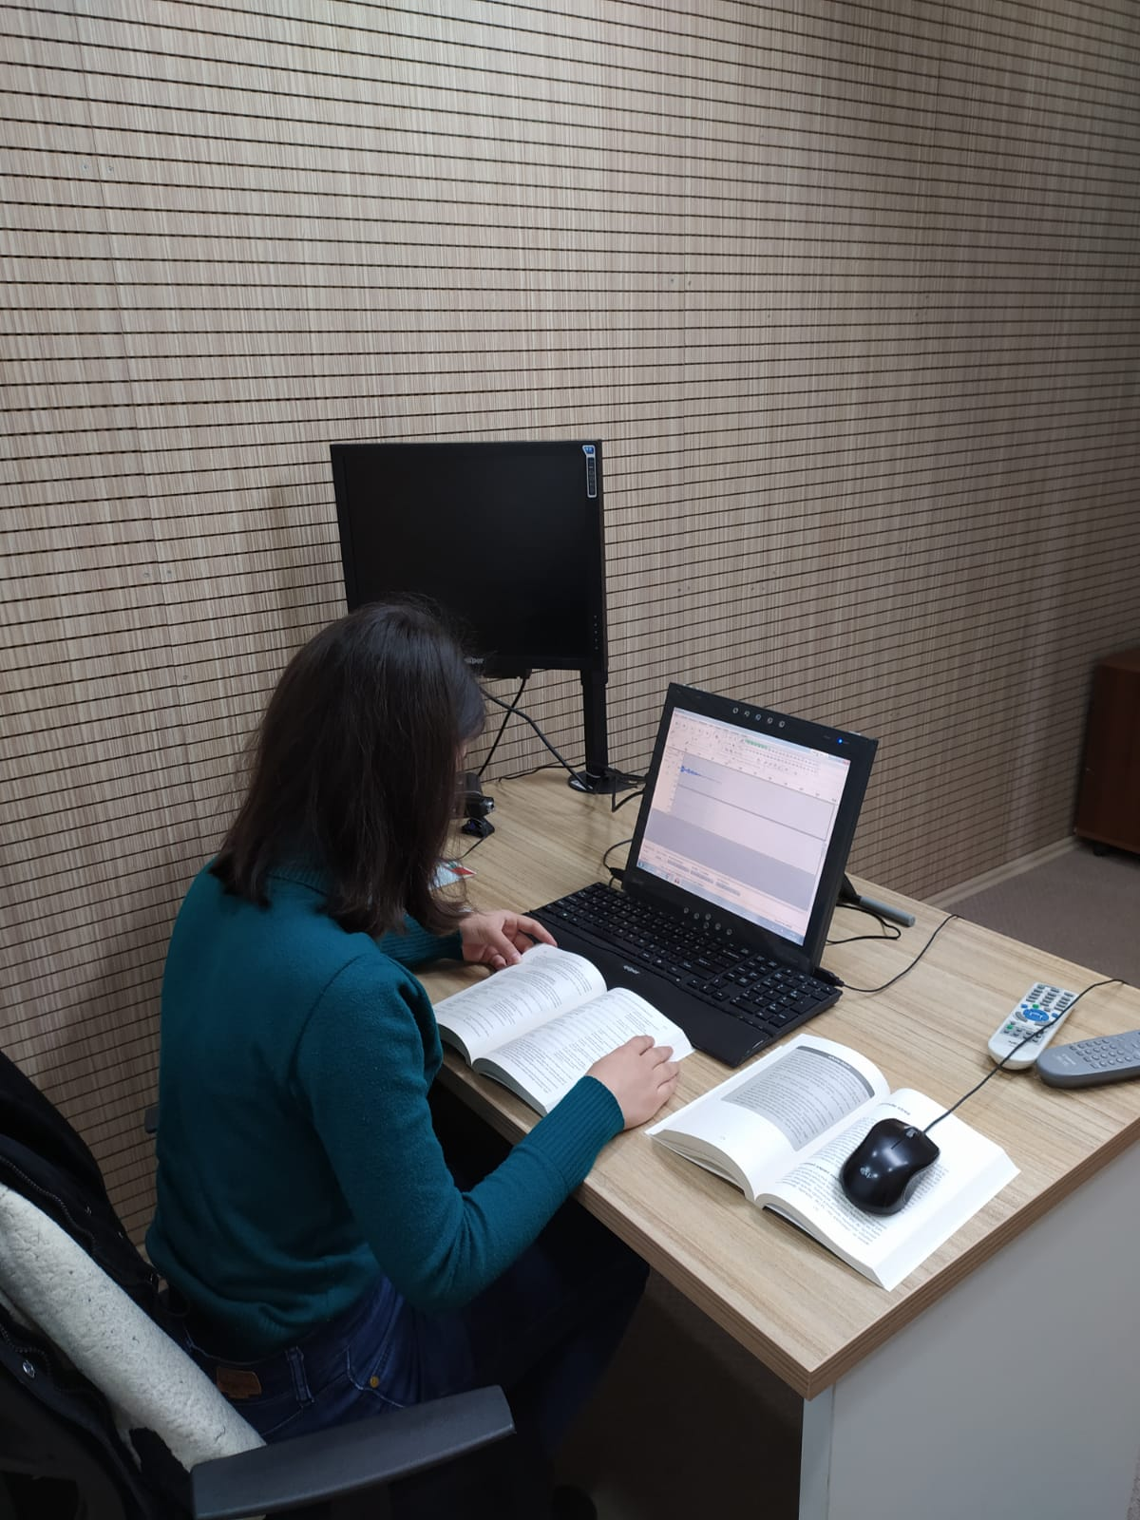
Engelli Öğrencilere Sunulan Hizmetler
Engelsiz Etüt
Engelsiz Not Tutucu
Engelsiz Kitap Okuyucu
Engelsiz Sosyal Destek
Gönüllü Akran Programı
Öğretim Uyarlamaları

Slide 7


Engelsiz Gönüllü Programı

Slide 8
Birimde Sunulan Hizmetlerden Yararlanma
Öğrencilerin %20 engel raporunun bulunması ve Engelsiz Kampus Birimi’ne kayıt olması gerekmektedir.

Slide 9
Öğretim Elemanının Sorumlulukları
Öğretim elemanları tarafından sözlü veya hazırlanan ders izlenceleri ile ilk derste, öğrencilerden herhangi bir öğretim uyarlamasına gereksinim duyan öğrencilerin Birime başvurarak talepte bulunabilecekleri bilgisi verilir.
Öğretim elemanları, Birim aracılığı ile gönderilen öğrenci bilgilerini gizli tutmak ile yükümlüdürler.
Öğretim elemanları, öğrencinin gereksinim duyduğu öğretim uyarlamaları için Birim ile işbirliği yapar ve hizmet içi eğitim alırlar.
Öğretim elemanının ve Birimin bilgisi doğrultusunda engelli öğrenciler derste not tutucu bulundurabilir.

Slide 10
Öğretim Elemanının Sorumlulukları
Engel durumuna göre, Birimin onayı ve öğretim elemanının bilgisi doğrultusunda, mevzuata aykırılık oluşturulmaması şartıyla engelli öğrenciler derste ses ve görüntü kaydı alabilir.
Öğretim elemanları, Birimin yönlendirmesi doğrultusunda, sınav, ödev ve projelerde öğrencinin gereksinimlerine göre uyarlama yapar.
Öğretim elemanları, öğrencilerin gereksinim duydukları öğretim uyarlamalarını gerçekleştirebilmek için, Birimin yönlendirmesi doğrultusunda, akademik bir uyarlama programı hazırlar ve uygularlar.

Slide 11
Öğretim Uyarlamaları
Engelsiz Kampüs Birimi bunların yanında, engeli olan öğrencilerin bağlı bulundukları akademik birimde görev yapan Engelli Öğrenci Danışmanları ile öğrencilerin gereksinim duyduğu öğretim uyarlamalarının gerçekleşmesini sağlamaktadır.

Slide 12
Öğretim Uyarlamalarına Yönelik Süreç
Uyarlama talep eden öğrencinin bilgilerinin engelli öğrenci danışmanı tarafından iletilmesi
Öğrencinin uyarlama taleplerinin alınması ve değerlendirilmesi
Birimle uyarlama sürecinde işbirliğinde bulunması
Sürecin takibinin gerçekleştirilmesi
Uyarlama örneklerinin kaydedilmesi

Slide 13
Öğretim Uyarlamaları
Öğretim uyarlama sürecinde detaylı bilgi için engelsiz.mu.edu.tr web sayfasında yer alan ‘MSKÜ El Rehberi’ ve ‘Öğretimsel Uyarlamalar’ seminer videosundan faydalanabilirsiniz.
Öğretim uyarlamalarına ilişkin sorularınız ve önerileriniz için birim temsilcilerimizle iletişime geçebilirsiniz.

Slide 14
Engelsiz Kampüs Birimi ile ilgili detaylı bilgi için engelsiz.mu.edu.tr adresini ziyaret edebilirsiniz. Bu sayfadan;
Engelli öğrenci danışmanları listesine,
Öğretim uyarlamalarına ilişkin bilgilendirici içeriklere,
Birim tarafından sunulan hizmetlere ve koşullarına ilişkin bilgilere ulaşabilirsiniz.
İlgili belgelere ve formlara,

Slide 15
İletişim
Adres: Sıtkı Koçman Öğrenci Sarayı
Engelsiz Kampüs Birimi Ofisi
Telefon: 02522115574
e-posta: engelsizkampusbirimi@mu.edu.tr

